Slide 1
Definicija i
rad

Slide 2
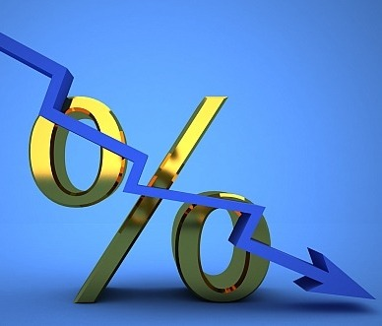
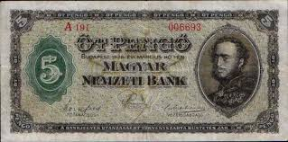
Što je inflacija?
Inflacija je kontinuirano povećanje razine cijena. Inflacija ili monetarna deprecijacija također se nazivaju ekspanzijom novca.

Slide 3
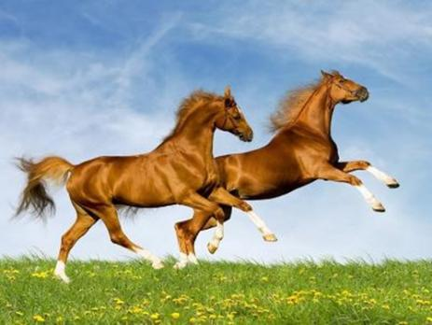
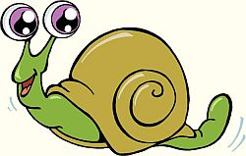
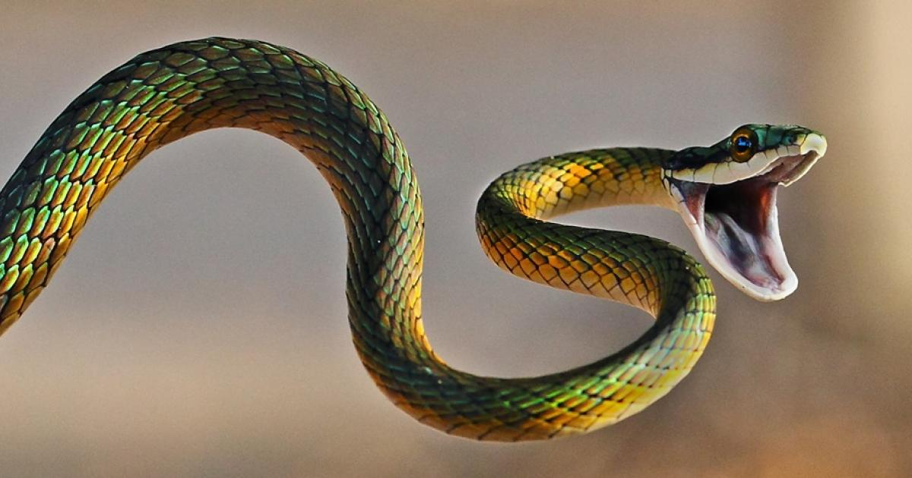
Vrste
Vješala
Spora
inflacija
Puzava
inflacija

Slide 4
Uzrok toga
Jedan od razloga za inflaciju je povećanje količine novca
Previše novca Stvara inflaciju
Malo novca Suprotan učinak
Uredba: kupovina imovine (središnja banka kupuje zadužnice),
zauzvrat daje novac Povećava se ponuda novca

Slide 5
Prednosti
Inflacija je skriveni porez.
Glavni razlozi inflacije:
Rat
Organizacija državnih institucija otkriva
Proračunski deficit

Slide 6
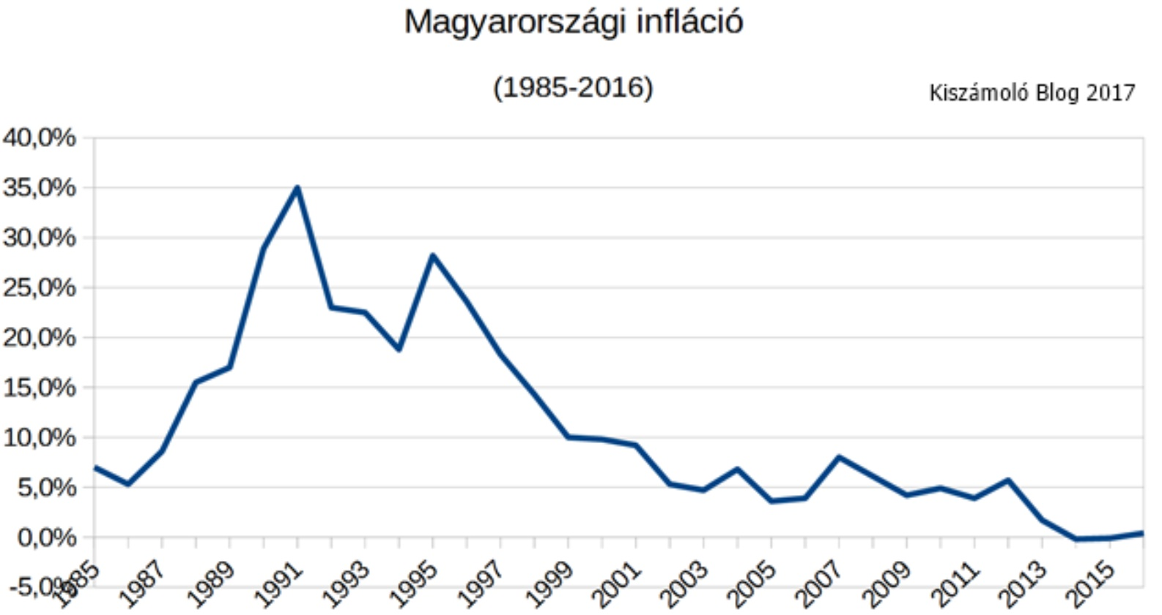
Inflacija u Mađarskoj

